Slide 1
Профілактика неінфекційних, інфекційних, інвазійних захворювань людини

Slide 2
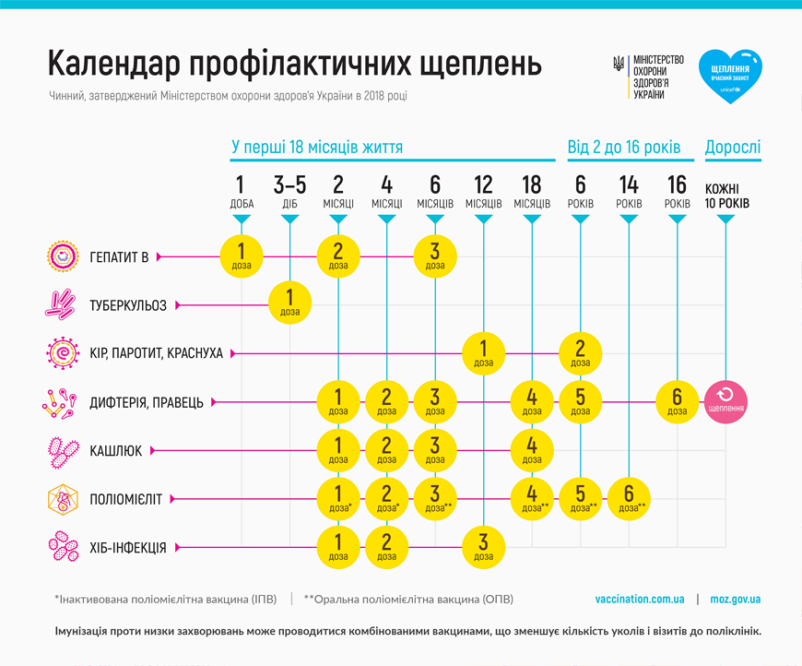

Slide 3
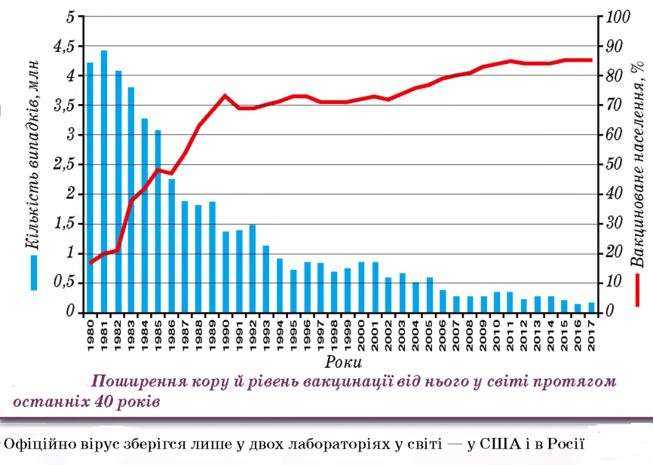
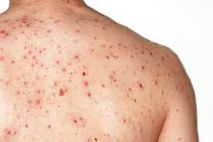
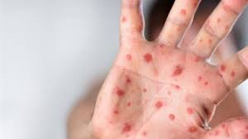

Slide 4

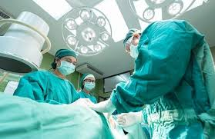
ХВОРОБА, ЗАХВОРЮВАННЯ (лат. morbus) – це порушення нормальної життєдіяльності організму, внаслідок чого знижуються його пристосувальні можливості.
Наука, що вивчає хвороби, називається нозологією.

Slide 5
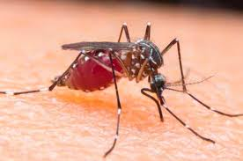
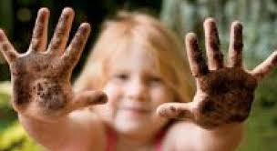
КЛАСИФІКАЦІЯ ХВОРОБ
за причинами виникнення :
спадкові (генні, хромосомні, хвороби зі спадковою схильністю),
набуті (цукровий діабет, гастрит),
інфекційні (вірусні, бактеріальні),
паразитарні (дизентерія, малярія),
неінфекційні (харчові отруєння, травми);
за анатомо-фізіологічними системами: хвороби органів травлення, дихання, кровообігу та ін.;
за ознаками статі та віку: жіночі, дитячі хвороби, хвороби старості та ін.;
за екологічним принципом:ендемічні, тропічні

Slide 6
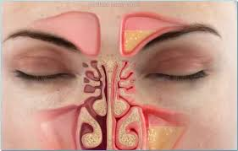
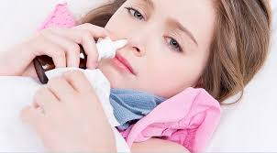
Найпоширенішим захворюванням у світі є нежить (лікарі називають ринітом). Її можуть спричиняти віруси, бактерії, алергени, стрес, травмування слизової оболонки носа

Slide 7
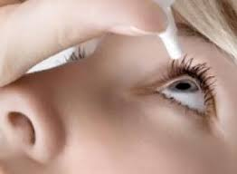

ПРИЧИНИ ЗАХВОРЮВАНЬ
зовнішні (екзогенні) внутрішні (ендогенні)
фізичні (тепло, холод, вітер), хімічні (надлишок солі, вплив кислот), біологічні(віруси, хвороботворні бактерії, тварини-паразити), психічні (напружені сімейні чи виробничі відносини)
генетичні чинники та особливості будови тіла, порушення функцій

Slide 8
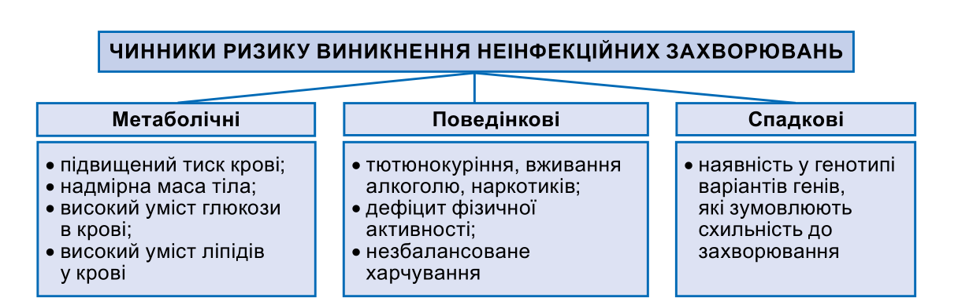
Профілактика захворювань – це заходи, що запобігають їхньому виникненню
Неінфекційні захворюання – це хворобливі стани, які виникають у результаті впливу фізіологічних, екологічних, поведінкових чинників і можуть мати генетичну причину

Slide 9
Неінфекційні захворювання поширені серед усіх вікових груп
Існують основні чотири типи неінфекційних захворювань
серцево-судинні(інфаркт, інсульт, вроджені вади серця, ендокардит)
рак
хронічні респіраторні захворювання (хронічна обструктивна хвороба легень, астма)
діабет
Від цих патологій потерпають до 60% дорослого та майже 20% дитячого населення світу

Slide 10
За даними ВООЗ (2018 рік), щорічно у світі від неінфекційних захворювань помирає 41 млн людей, що становить понад 70 % усіх смертей у світі

Slide 11
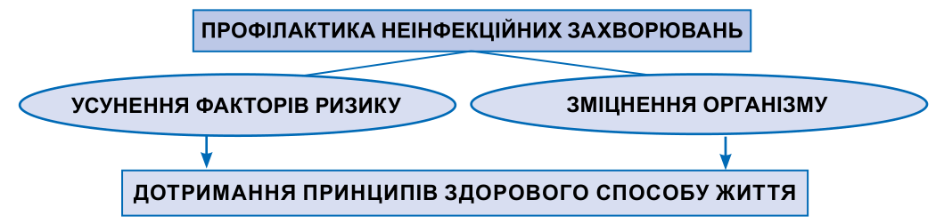
заходи профілактики неінфекційних захворювань
економічні (підвищення акцизу на тютюнові вироби, алкоголь та фінансування
програми із популяризації здорового способу життя)
організаційні (заборона реклами цигарок та алкоголю, створення пунктів здорового харчування в школах)
інформаційні (популяризація активного відпочинку, інформаційні заходи проти шкідливих звичок)
рання діагностика

Slide 12
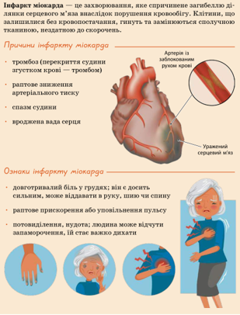
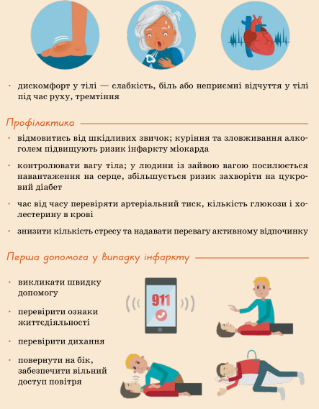

Slide 13
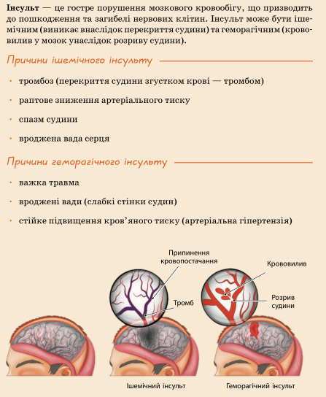
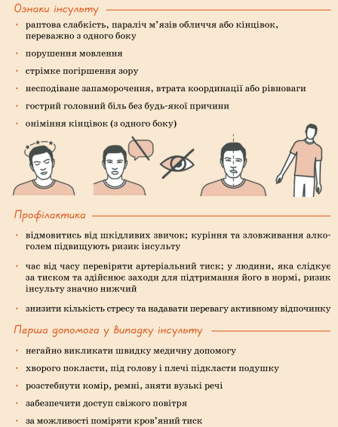

Slide 14
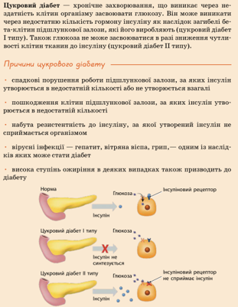
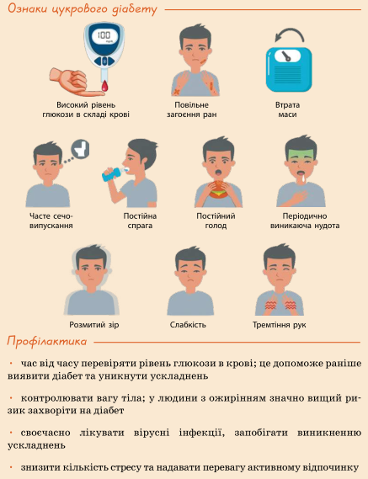

Slide 15
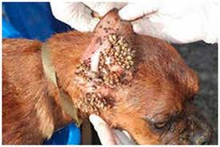
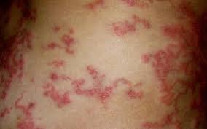
Якщо збудник є твариною-паразитом (глистом, комахою, кліщем) то захворювання називають інвазійним
Для реалізації зараження інфекційний агент має:
• залишити організм хворої людини;
• перенестися через навколишнє середовище;
• проникнути до організму іншої людини

Slide 16
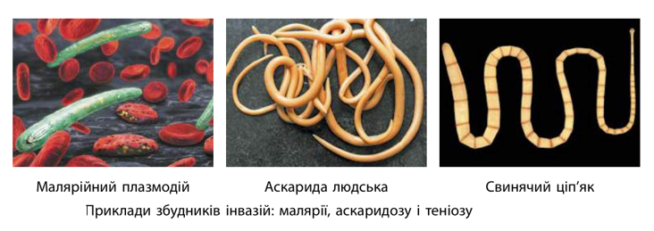

Slide 17
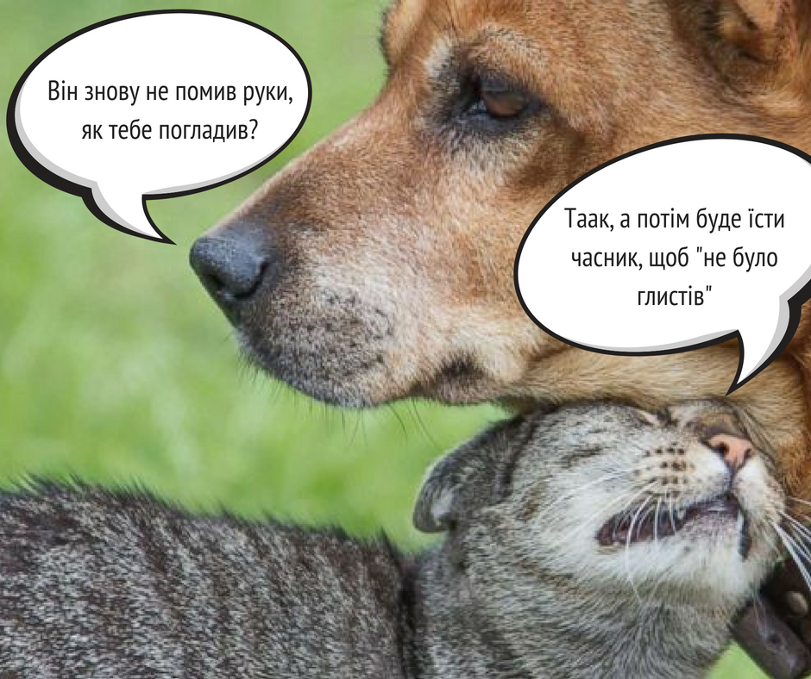


Slide 18
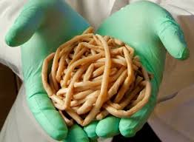
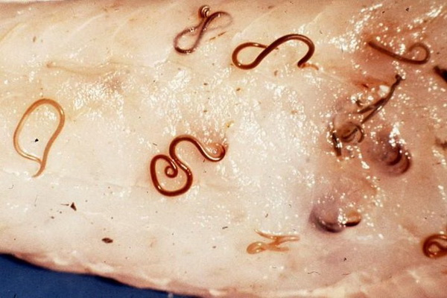
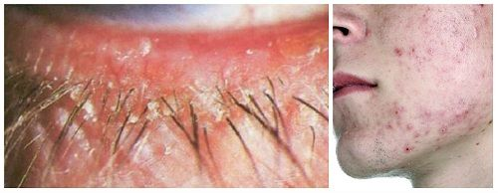
Інвазійні захворювання залежно від збудника поділяють на:
гельмінтози (гельмінти)
протозойні(одноклітинні твариноподібні організми)
акаріази (кліщі)
ентомози (комахи)

Slide 19
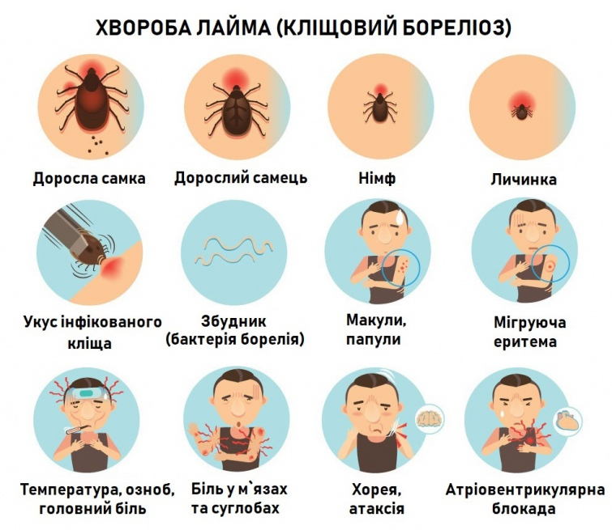
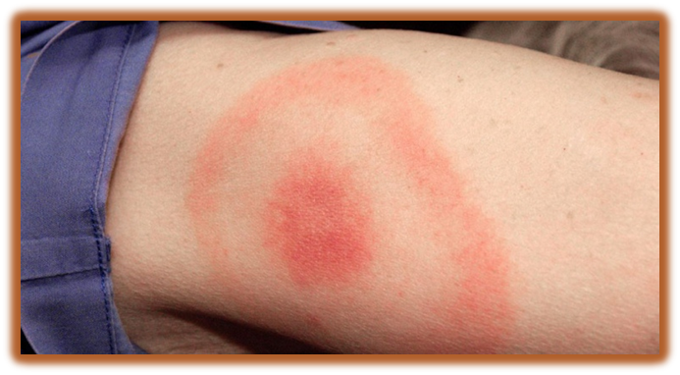
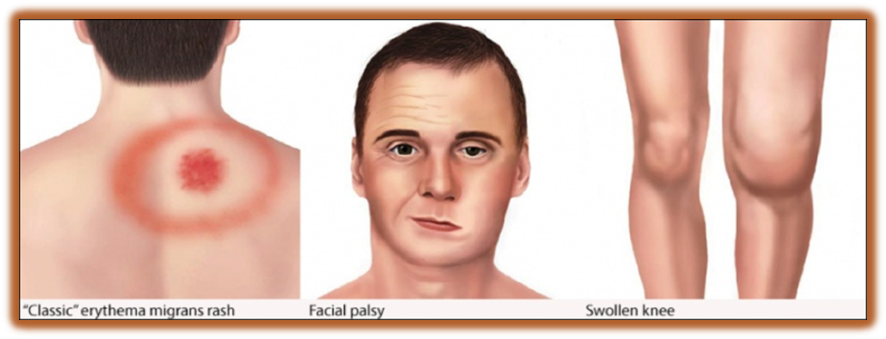

Slide 20
ПРОФІЛАКТИКА І ЛІКУВАННЯ
знищення переносників збудників за допомогою різноманітних методів: фізичних,хімічних, біологічних
генетичні методи боротьби,пов’язані з впливом на спадковий матеріал переносників
антигельмінтики
дотримання правил особистої гігієни
речовини, що відлякують шкідливих членистоногих, мають назву репеленти

Slide 21
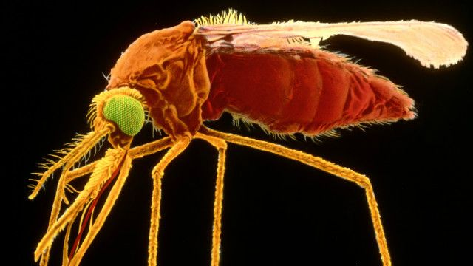
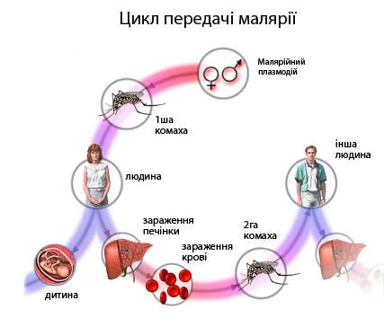
Генетичні методи боротьби з інвазійними захворюваннями
Для боротьби з малярією у лабораторних умовах опроміненням стерилізують самців комарів, після чого випускають їх у природу, де вони паруються із самками. Потомство, отримане після такого парування, не розвивається взагалі або виявляється нежиттєздатним

Slide 22
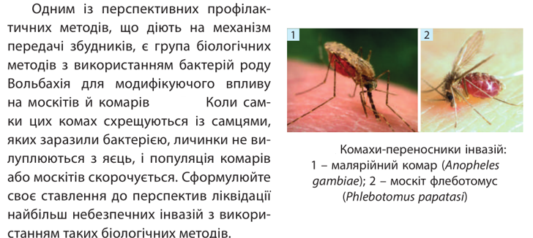

Slide 23
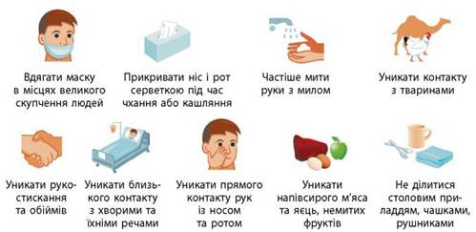

Slide 24
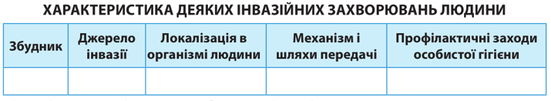
До найвідоміших інвазійних захворювань належать амебіаз, лямбліоз, аскаридоз, ентеробіоз, педикульоз і короста

Slide 25
Інфекційними захворюваннями називають хвороби, які спричиняють паразитичні організми

Slide 26
Наука, що вивчає джерела зараження, механізм і шляхи передачі інфекції, а також способи профілактики інфекційних захворювань, називається ЕПІДЕМІОЛОГІЄЮ (відомо понад 1300 інфекційних захворювань)

Slide 27
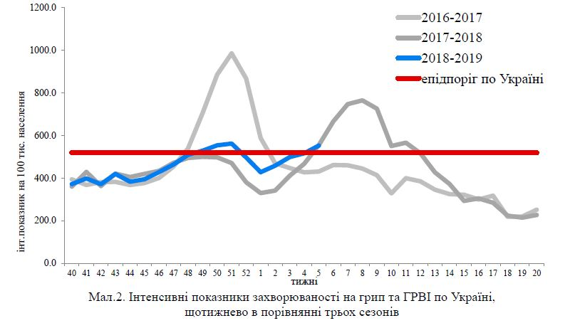

Епідемічний поріг – це показник захворюваності на певне захворювання на певній території. Його визначають як відсоток населення, що захворіло (кількість захворілих на 100 тисяч населення)

Slide 28
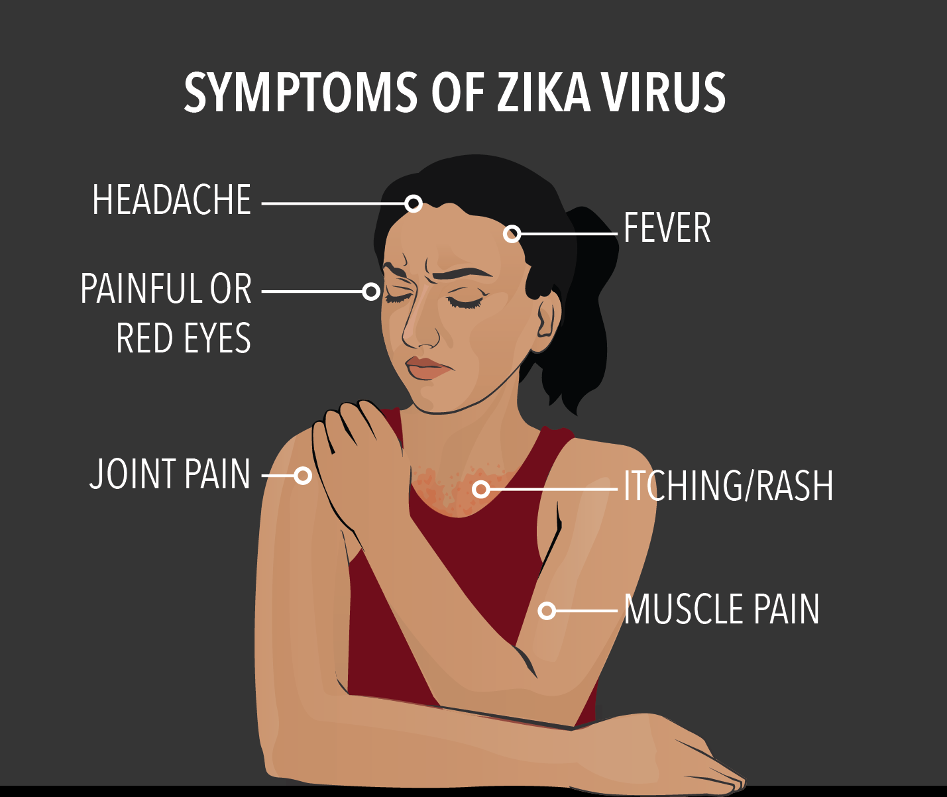
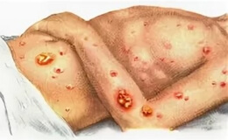
Інфекційні захворювання людини, можуть швидко поширитись у вигляді епідемій або пандемій і масово охопити населення і характеризуються тяжким перебігом і високою смертністю
До них належать:
1) чума, холера, натуральна віспа, жовтагарячка, гарячка Денге, хвороби, які спричиняють віруси Ебола, Зіка, Марбурга (це т. зв. конвенційні хвороби, що підлягають дії Міжнародних санітарних правил);
2) висипний і поворотний тифи, грип,поліомієліт (хвороби, що підлягають міжнародному нагляду);
3) СНІД, сибірська виразка, сап, туляремія, орнітоз, ботулізм та ін

Slide 29
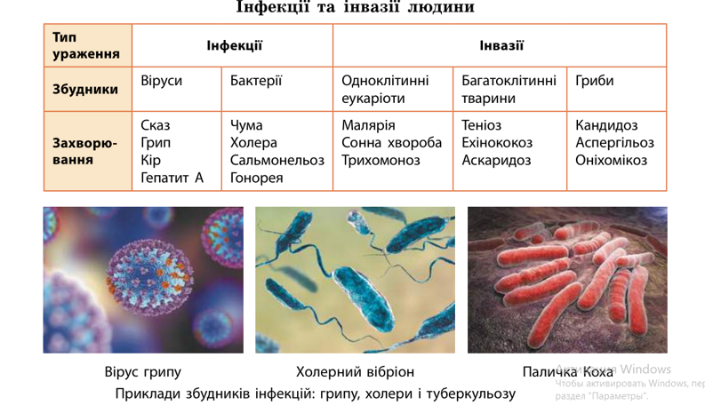

Slide 30
За природою збудників розрізняють:
вірусні (кір, грип, СНІД, вірусні гепатити А, В, С, D, Е), пріонні (фатальне сімейне безсоння, губчаста енцефалопатія),
бактеріальні (холера, чума, дизентерія, стафілококова і стрептококова інфекції,сальмонельоз)
грибкові (епідермофітія, аспергільоз, кандидоз, мукоромікоз) захворювання.

Slide 31
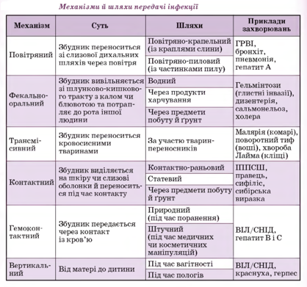
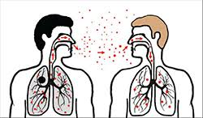
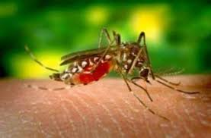

Slide 32
